Slide 1
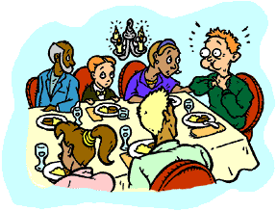
Obstruction des voies aériennes par un corps étranger
Objectif : être capable, face à une victime qui présente un étouffement, d’en connaître les signes et de réaliser les gestes de secours d’urgence adaptés et nécessaires.

Slide 2
?

Slide 3
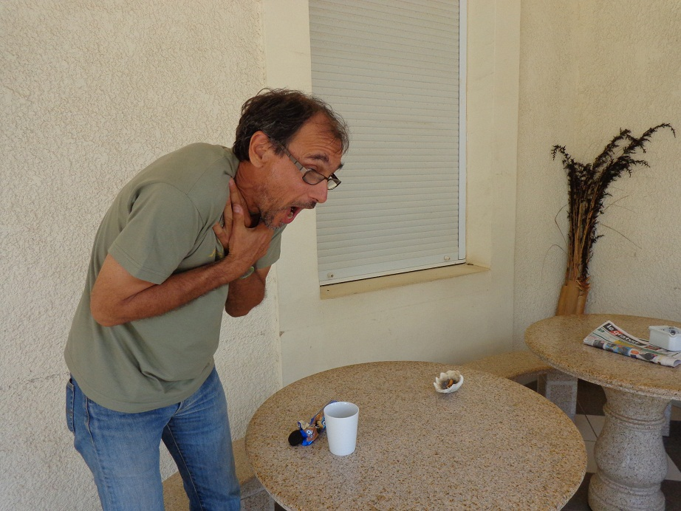
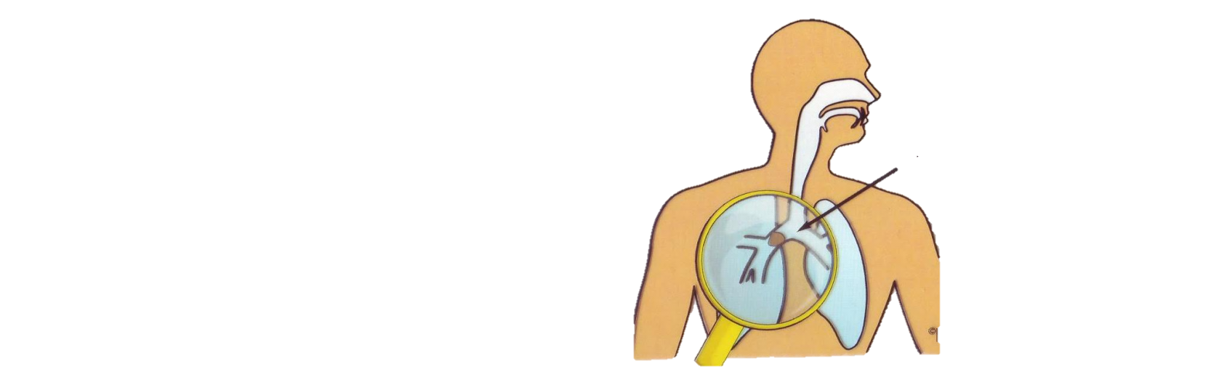
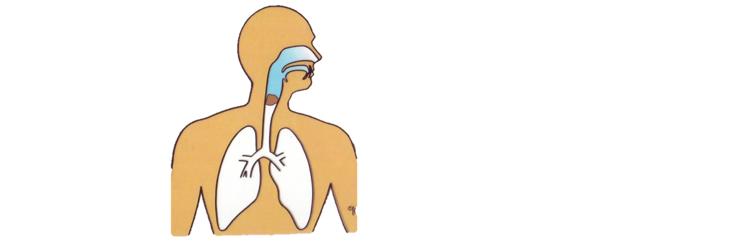
Causes :
Le plus souvent en mangeant
ou objet mis à la bouche chez l’enfant.
Haaaaaaaaaaaa, à l’aid ........ haaaaaaaaaa
Signes de l’étouffement partiel :
Respiration inefficace mais :
Il peut parler ou crier
Il tousse vigoureusement
Il respire parfois avec un bruit surajouté
≠ Etouffement total : Aucune respiration (plus de son, bouche ouverte, devient bleu)
Risques :
La vie de la victime est en jeu
si aggravation vers une obstruction totale, inconscience
Obstruction des voies aériennes (= étouffement) : gêne ou empêchement brutal des mouvements de l’air entre l’extérieur et les poumons.

Slide 4
Causes :
Le plus souvent en mangeant
ou objet mis à la bouche chez l’enfant.
Haaaaaaaaaaaa, à l’aid ........ haaaaaaaaaa
Signes de l’étouffement partiel :
Respiration inefficace mais :
Il peut parler ou crier
Il tousse vigoureusement
Il respire parfois avec un
bruit surajouté
≠ Etouffement total : Aucune respiration (plus de son, bouche ouverte, devient bleu)
Risques :
La vie de la victime est en jeu
si aggravation vers une obstruction totale, inconscience
Que faut-il faire ?
Quels sont les gestes de secours efficaces ?

Slide 5
Obstruction partielle des
voies aériennes par
un corps étranger
Objectif : être capable de réaliser l’enchaînement des techniques de désobstruction des voies aériennes devant une victime adulte présentant une obstruction totale.

Slide 6

Café Kisétouffe
10, rue de la plage
KOUMAC
Tel : 78.01.01

Slide 7


Bilan : Obstruction partielle des voies aériennes par un corps étranger
Identifier les signes de l’étouffement partiel – Protéger
Empêcher toute aggravation
Installer ASSIS
Conseiller de TOUSSER !
Avis médical
Surveiller

Slide 8
?
CAT

Slide 9
Obstruction totale des
voies aériennes par
un corps étranger
Objectif : être capable de réaliser l’enchaînement des techniques de désobstruction des voies aériennes devant une victime adulte présentant une obstruction totale.

Slide 10
Café Kisétouffe
10, rue de la plage
KOUMAC
Tel : 78.01.01

Slide 11
Obstruction totale des voies aériennes par un corps étranger
Les signes :
Aucune respiration, plus de son
bouche ouverte
devient bleu
Que faire ?

Slide 12
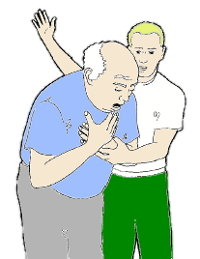
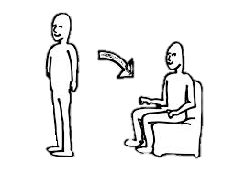
Désobstruction des voies aériennes: méthode des claques dans le dos
Claques dans le dos (→ provoquer la toux):
Garder la position de la victime
Se placer sur le côté
Main au thorax
Pencher la victime vers l’avant
Claques entre les 2 omoplates
Avec talon de la main ouverte
1 à 5 claques vigoureuses
EFFICACE = RESPIRE
Mettre au repos
Réconforter
Avis médical
Surveiller

Slide 13
Apprentissage du geste

Slide 14
Désobstruction des voies aériennes: méthode des claques dans le dos
Claques dans le dos (→ provoquer la toux):
Garder la position de la victime
Se placer sur le côté
Main au thorax
Pencher la victime vers l’avant
Claques entre les 2 omoplates
Avec talon de la main ouverte
1 à 5 claques vigoureuses
EFFICACE = RESPIRE
Mettre au repos
Réconforter
Avis médical
Surveiller
INEFFICACE = NE RESPIRE PAS
Compressions abdominales
Si perte de connaissance appliquer
la conduite à tenir adaptée

Slide 15
Café Kisétouffe
10, rue de la plage
KOUMAC
Tel : 78.01.01

Slide 16
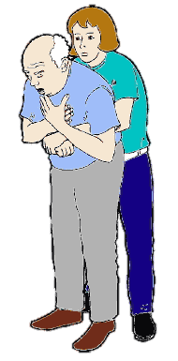
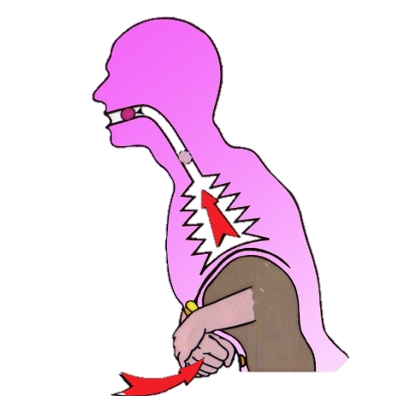
Désobstruction des voies aériennes : méthode des compressions abdominales
Compressions abdominales (→ effet piston ):
Se placer derrière contre le dos
Mes bras sous ses bras
Sans appuyer sur les côtes
Penché vers l’avant
Poing au creux de l’estomac
Vers l’arrière et vers le haut
1 à 5 compressions, en relâchant
INEFFICACE = NE RESPIRE PAS
reprise des 1 à 5 claques
dans le dos
si toujours inefficace, 1 à 5
compressions abdominales
Si perte de connaissance appliquer
la conduite à tenir adaptée
EFFICACE = RESPIRE
Mettre au repos
Réconforter
Avis médical
Surveiller

Slide 17
Apprentissage du geste

Slide 18
Café Kisétouffe
10, rue de la plage
KOUMAC
Tel : 78.01.01

Slide 19
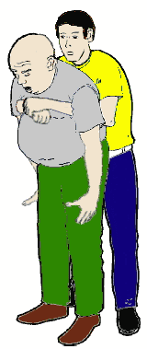
Désobstruction des voies aériennes : méthode des compressions thoraciques
Compressions thoraciques (→ effet piston)
pour personne obèse ou femme enceinte:
Se placer derrière
Mes bras sous ses avant-bras
Poing au milieu du sternum
Sans appuyer sur les côtes
Pression vers l’arrière
1 à 5 compressions, en relâchant
INEFFICACE = NE RESPIRE PAS
reprise des 1 à 5 claques
dans le dos
si toujours inefficace, 1 à 5
compressions thoraciques
Si perte de connaissance appliquer
la conduite à tenir adaptée
EFFICACE = RESPIRE
Mettre au repos
Réconforter
Avis médical
Surveiller

Slide 20
Apprentissage du geste

Slide 21
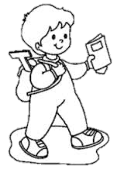
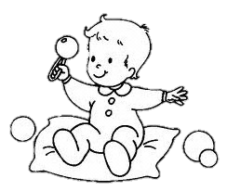
Obstruction totale des voies aériennes chez l’enfant et le nourrisson
Objectif : être capable de réaliser l’enchaînement des techniques de désobstruction des voies aériennes chez l’enfant ou le nourrisson qui présente une obstruction totale.

Slide 22
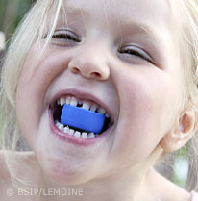
Etouffement chez l’enfant et le nourrisson :
Causes :
Le plus souvent en mangeant
ou objet mis à la bouche chez l’enfant.
Signes de l’étouffement total :
Aucune respiration
plus de son,
bouche ouverte,
devient bleu
Risques :
La vie de la victime est en jeu
(manque d’oxygène, perte de connaissance, arrêt cardiaque)
Que faut-il faire ?
Quels sont les gestes de secours efficaces
chez l’enfant (1 à 8 ans) et chez le nourrisson (0 à 1 an) ?

Slide 23
Méthode des claques dans le dos
chez l’enfant (1 à 8 ans)
Claques dans le dos (→ provoquer la toux):
S’assoir
Basculer l’enfant sur la cuisse tête en bas
Donner 1 à 5 claques vigoureuses
Entre les 2 omoplates
Avec le talon de la main ouverte
EFFICACE = RESPIRE
Mettre au repos
Réconforter
Alerter
Surveiller
INEFFICACE = NE RESPIRE PAS
Compressions abdominales
Si perte de connaissance appliquer
la conduite à tenir adaptée

Slide 24
Méthode des compressions abdominales chez l’enfant (1 à 8 ans)
Compressions abdominales (→ effet piston ):
Se placer derrière contre le dos
Mes bras sous ses bras
Penché vers l’avant
Poing au creux de l’estomac
Sans appuyer sur les côtes
Vers l’arrière et vers le haut
1 à 5 compressions, en relâchant
INEFFICACE = NE RESPIRE PAS
reprise des 1 à 5 claques
dans le dos
si toujours inefficace, 1 à 5
compressions abdominales
Si perte de connaissance appliquer
la conduite à tenir adaptée
EFFICACE = RESPIRE
Mettre au repos
Réconforter
Alerter
Surveiller

Slide 25
Apprentissage du geste
(Mannequins enfants)

Slide 26
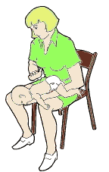
Méthode des claques dans le dos
chez le nourrisson (0 à 1ans)
Claques dans le dos (→ provoquer la toux):
Coucher à califourchon sur avant bras
Maintenir la tête avec 2 doigts autour de la bouche sans appuyer sur la gorge
Incliner le nourrisson la tête en bas
1 à 5 claques vigoureuses , entre les 2 omoplates , avec le talon de la main ouverte.
EFFICACE = RESPIRE
Mettre au repos
Réconforter
Alerter
Surveiller
INEFFICACE = NE RESPIRE PAS
Compressions thoraciques
Si perte de connaissance appliquer
la conduite à tenir adaptée

Slide 27
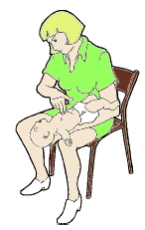
Méthode des compressions thoraciques chez le nourrisson (0 à 1ans)
Compressions thoraciques(→ provoquer la toux):
Bébé sur l’avant bras sur la cuisse du sauveteur, sur le dos, tête vers le bas
Pulpe de 2 doigts au milieu de la poitrine, moitié inférieure du sternum
1 à 5 compressions profondes et successives, en relâchant entre chaque
INEFFICACE = NE RESPIRE PAS
reprise des 1 à 5 claques
dans le dos
si toujours inefficace, 1 à 5
compressions thoraciques
Si perte de connaissance appliquer
la conduite à tenir adaptée
EFFICACE = RESPIRE
Mettre au repos
Réconforter
Alerter
Surveiller

Slide 28
Apprentissage du geste
(Mannequins nourrissons)

Slide 29
?
CAT Enfant / Nourrisson

Slide 30
Cas concrets

Slide 31
Fiche 4.2
Obstruction des voies aériennes par un corps étranger
Objectif : être capable, face à une victime qui présente un étouffement, d’en connaître les signes et de réaliser les gestes de secours d’urgence adaptés et nécessaires.

Slide 32
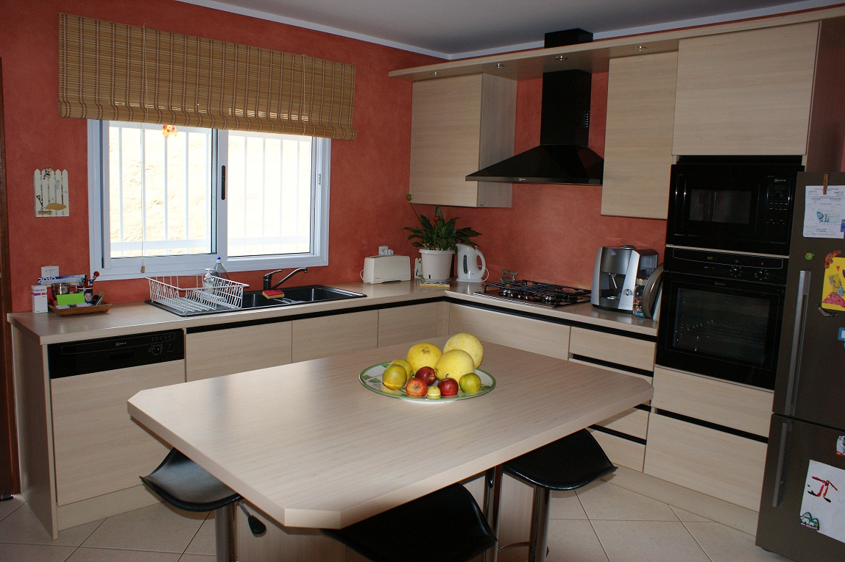
1, rue du parc
Digicode 1234
DUMBEA
Tel 44.01.01

Slide 33
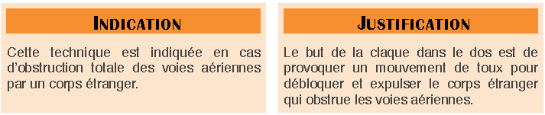
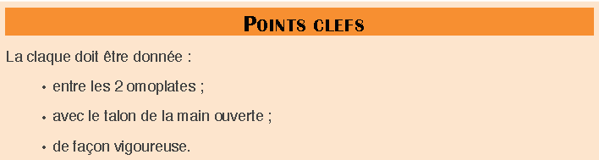
Désobstruction par la méthode des claques dans le dos

Slide 34
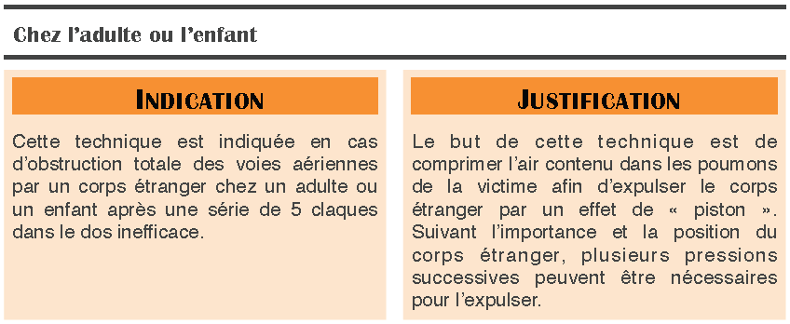
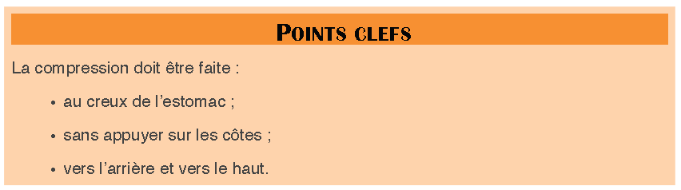
Désobstruction par la méthode des compressions abdominales

Slide 35
Fiche 4.1
Obstruction des voies aériennes par un corps étranger
Objectif : être capable, face à une victime qui présente un étouffement, d’en connaître les signes et de réaliser les gestes de secours d’urgence adaptés et nécessaires.

Slide 36
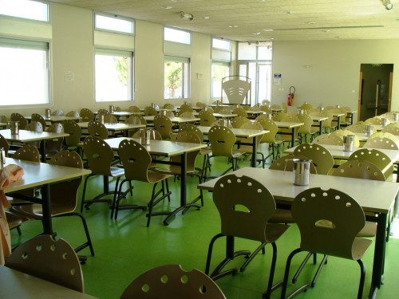
Collège de Travers
Cantine
KOUMAC
Tel : 78.01.01

Slide 37
Désobstruction par la méthode des claques dans le dos

